Slide 1
第十七节—分子轨道理论

Slide 2
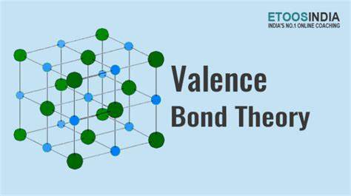
价键理论局限性
1. 过度强调电子是定域（localized）的—只在两个原子间成键处运动
2. 无法预知未知分子结构—只能对已知分子结构进行解释
3. 无法解释许多现象—氧气的顺磁性；氢分子离子$H_{2}^{+}$,氦分子离子 ${He}_{2}^{+}的存在$

Slide 3
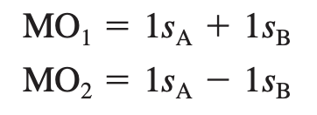
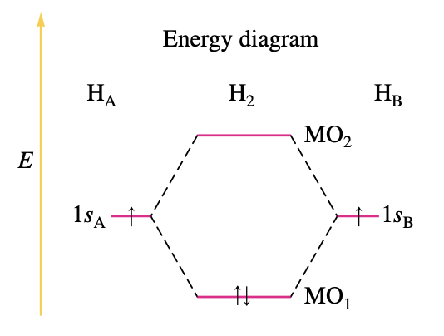
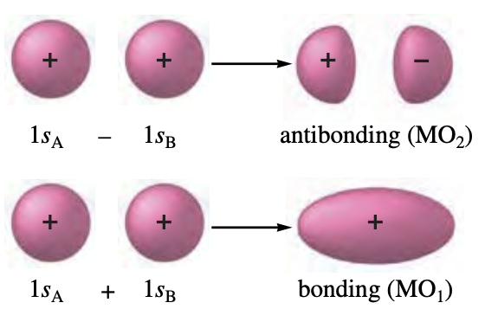
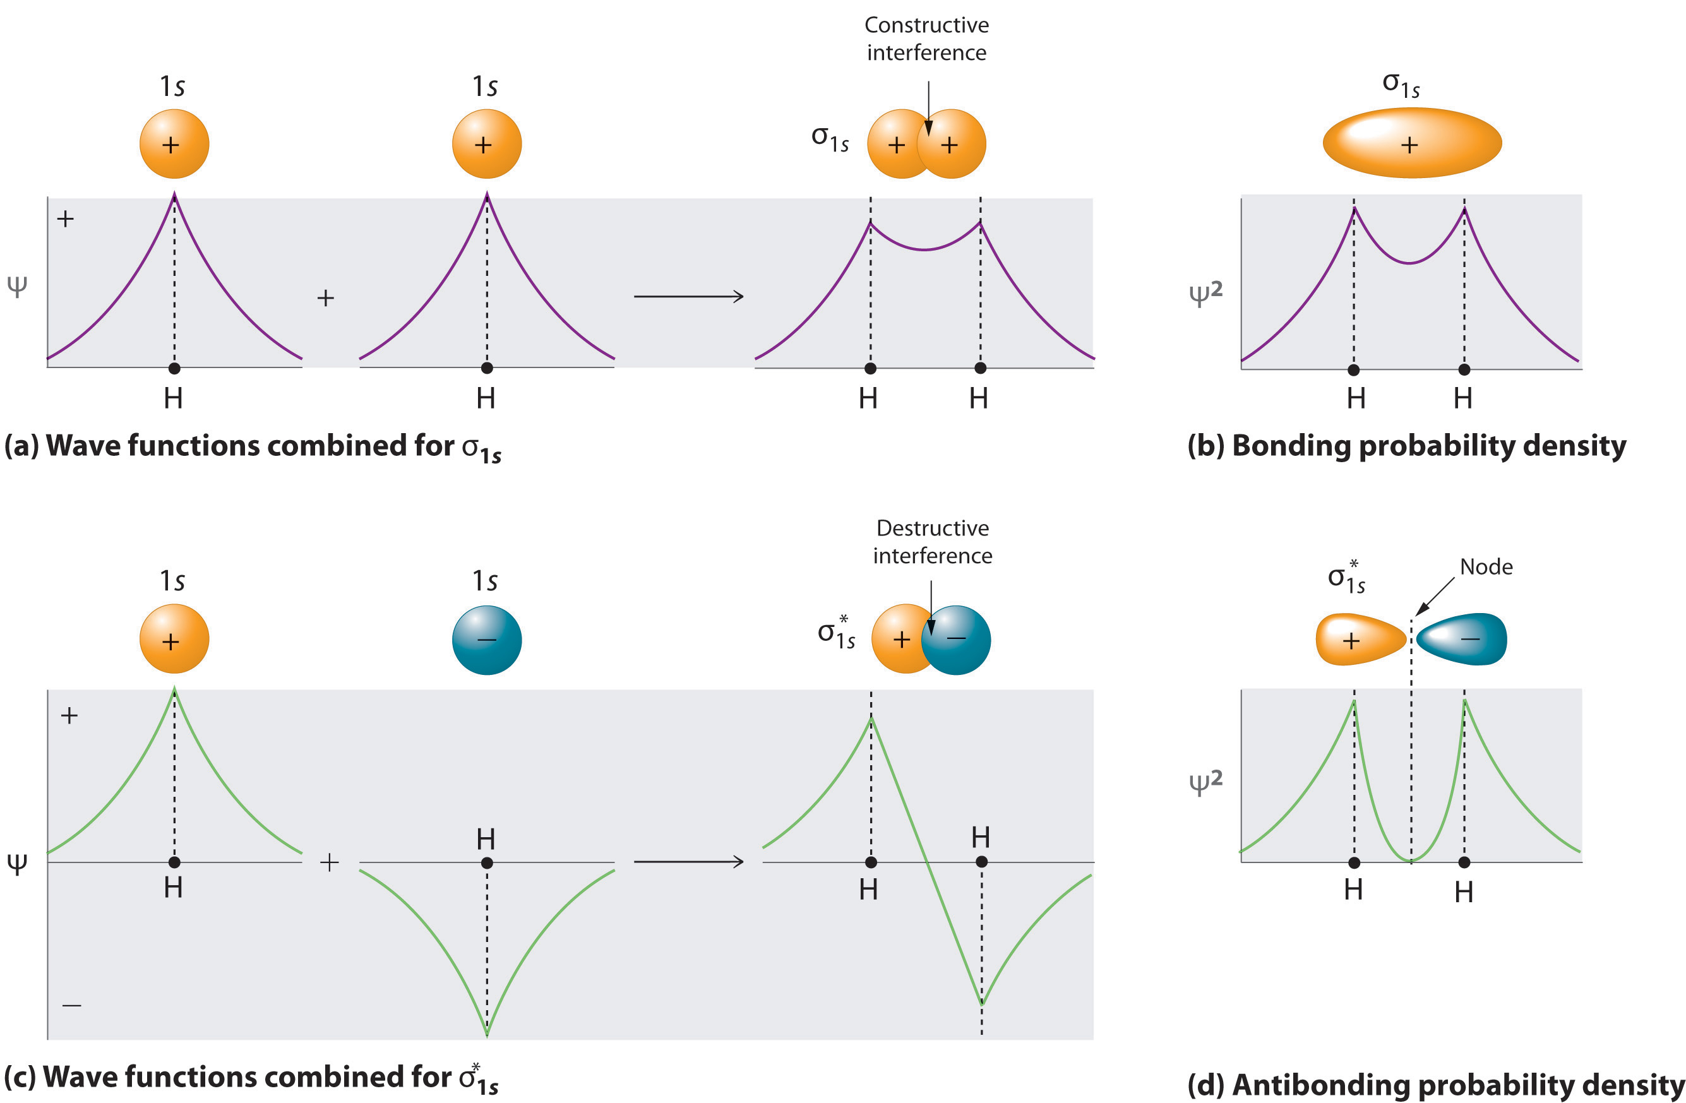
分子轨道（上）—molecular orbital（MO）
氢的分子轨道
把分子看作整体—电子在分子特定区域运动
分子轨道可看作是原子轨道波函数之相加或相减
相加得到的轨道称为成键轨道（bonding molecular orbital）—能量低，电子在原子中间概率大
相减得到的轨道称为反键轨道antibonding molecular orbital）—能量高，电子在原子两核概率大，中间形成节点
分子轨道能级图

Slide 4
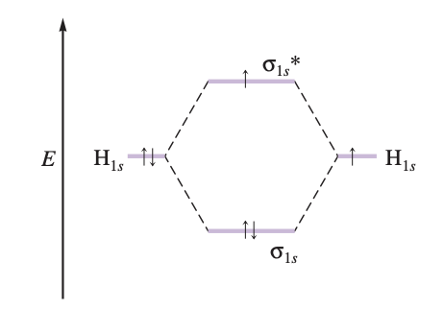
分子轨道（下）—molecular orbital（MO）
分子轨道排布式遵循原子轨道排布式的写法
${格式为（a}_{c}^{b}）^{d}$，a为原子轨道重叠类型（$σ或π$）；b为无或*，分别表示成键轨道和反键轨道；c为原子轨道类型； d为轨道上电子数目—遵循泡利不相容原理和能量最低原理
键极计算公式—
键极=$\frac{成键轨道电子−反键轨道电子}{2}$
$H_{2}^{−}$的分子轨道和键极

Slide 5
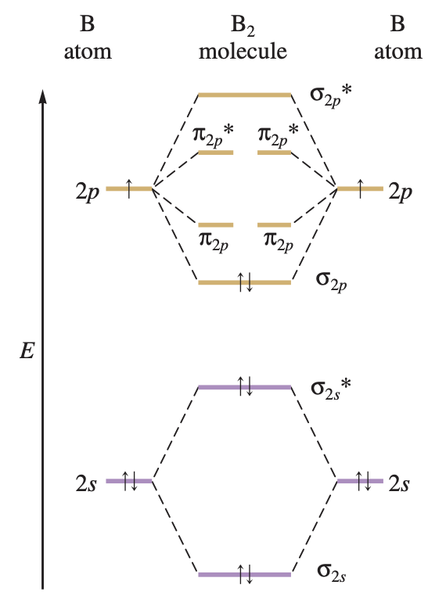
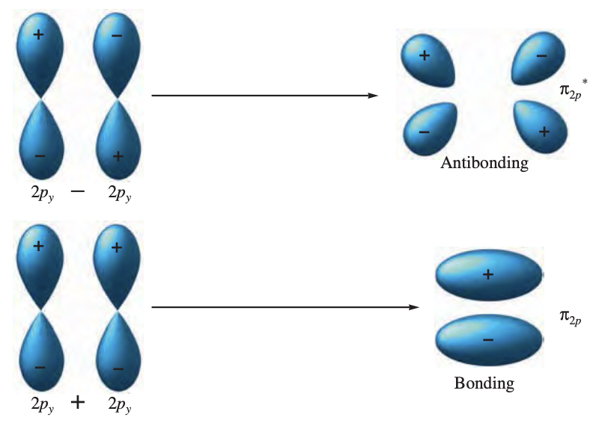
同核双原子分子轨道
p轨道“头碰头”
只有原子轨道重叠才能参与分子轨道成键—对成键做有效贡献的是最外能级电子
p轨道重叠形成三个成键轨道和三个反键轨道
$硼的原子轨道为1s^{2}{2s}^{2}{2p}^{1}$
根据分子轨道能级图推断$B_{2}的存在合理性$
p轨道“肩并肩”

Slide 6
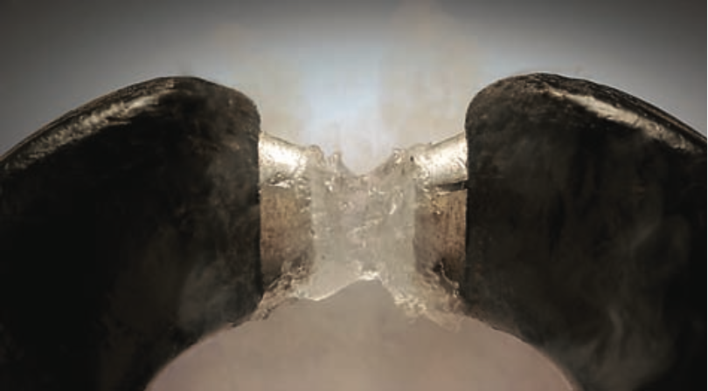
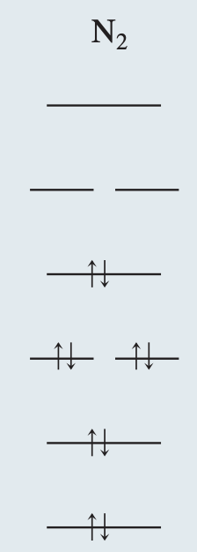
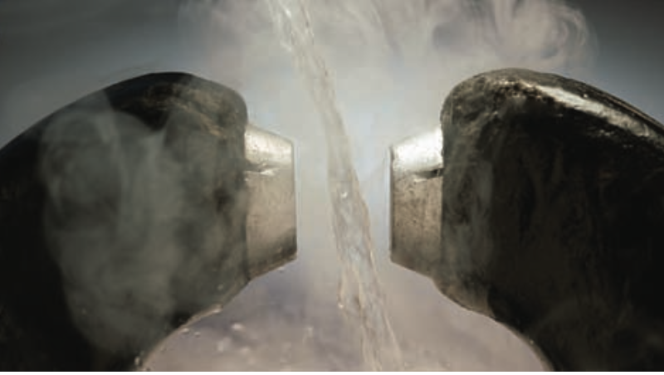
顺磁性—（paramagnetism）
液氧的顺磁性
氧气分子轨道能级图
出现外部磁场时，与磁场吸引的物质称为顺磁性物质（paramagnetic）—与磁铁吸引
出现外部磁场时，与磁场排斥的物质称为反磁性物质（diamagnetic）—与磁铁吸引
电子壳层有未成对电子—顺磁性
电子壳层没有未成对电子—反磁性
液氮的反磁性
氮气分子轨道能级图

Slide 7
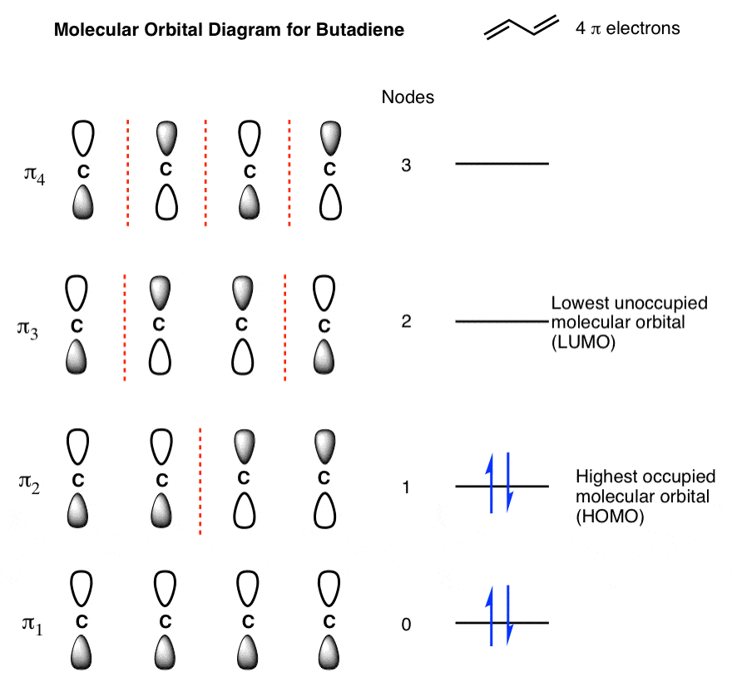
HOMO和LUMO
前线轨道理论—分子价电子是前线电子，因此在分子之间的化学反应过程中，最先作用的分子轨道是前线轨道，起关键作用的电子是前线电子
HOMO—最高占据分子轨道（highest occupied molecular orbital）—已占据电子的分子轨道中能量最高的
LUMO—最低未占分子轨道（lowest unoccupied molecular orbital）—未占电子的分子轨道中能量最低的
e.g. 1，3—丁二烯有四个$π$电子分子轨道

Slide 8
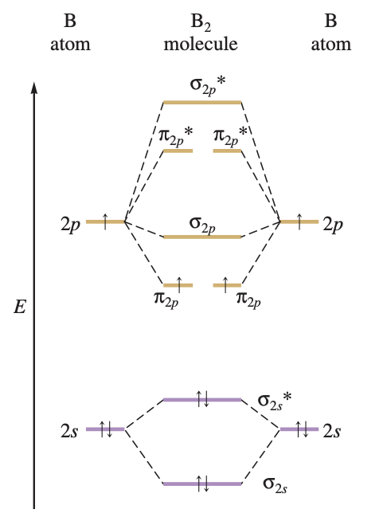
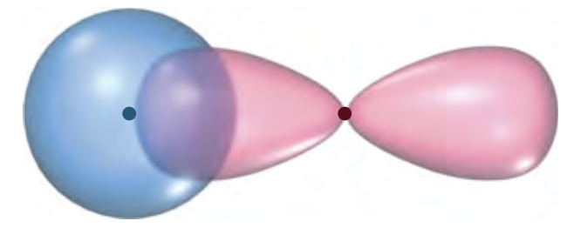
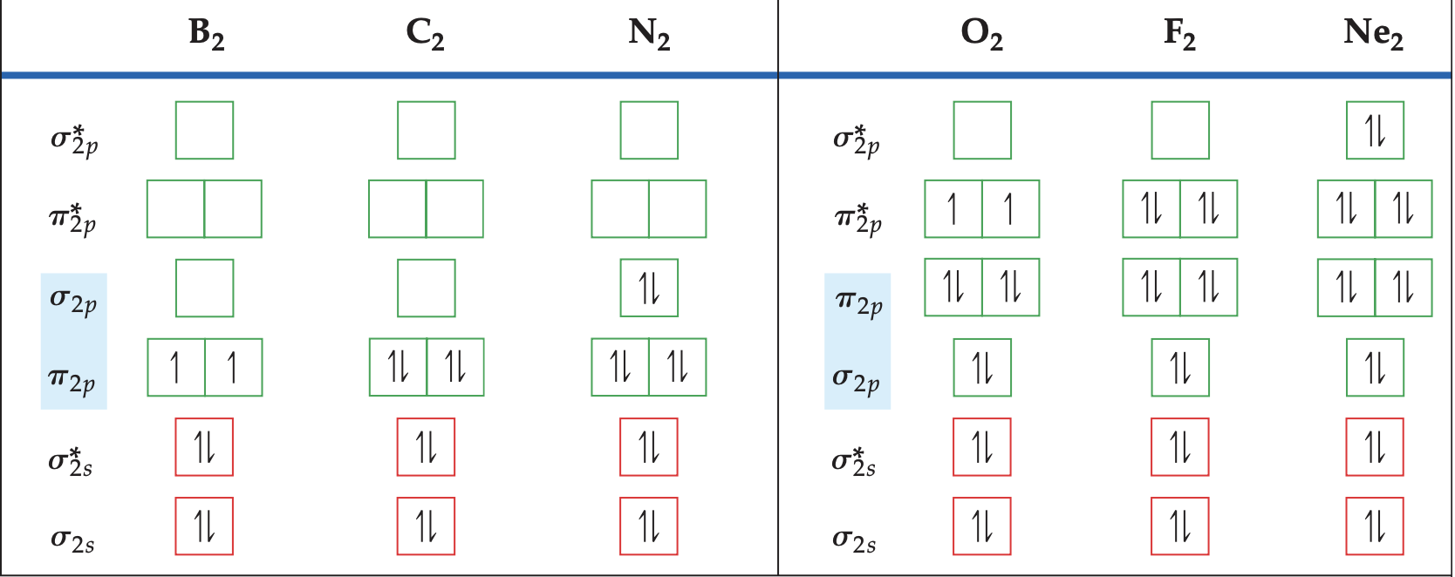
sp混杂—s-p mixing
sp混杂
sp混杂
$B_{2}为$顺磁性—与推断的分子轨道能级不符
2p轨道可以与2s轨道重叠造成轨道能量变化—$σ_{2s}能量降低$， $σ_{2p}$能量升高，超过$π_{2p}$
sp相互作用随原子序数从左往右降低—氮到氧时轨道能量顺序调换

Slide 9
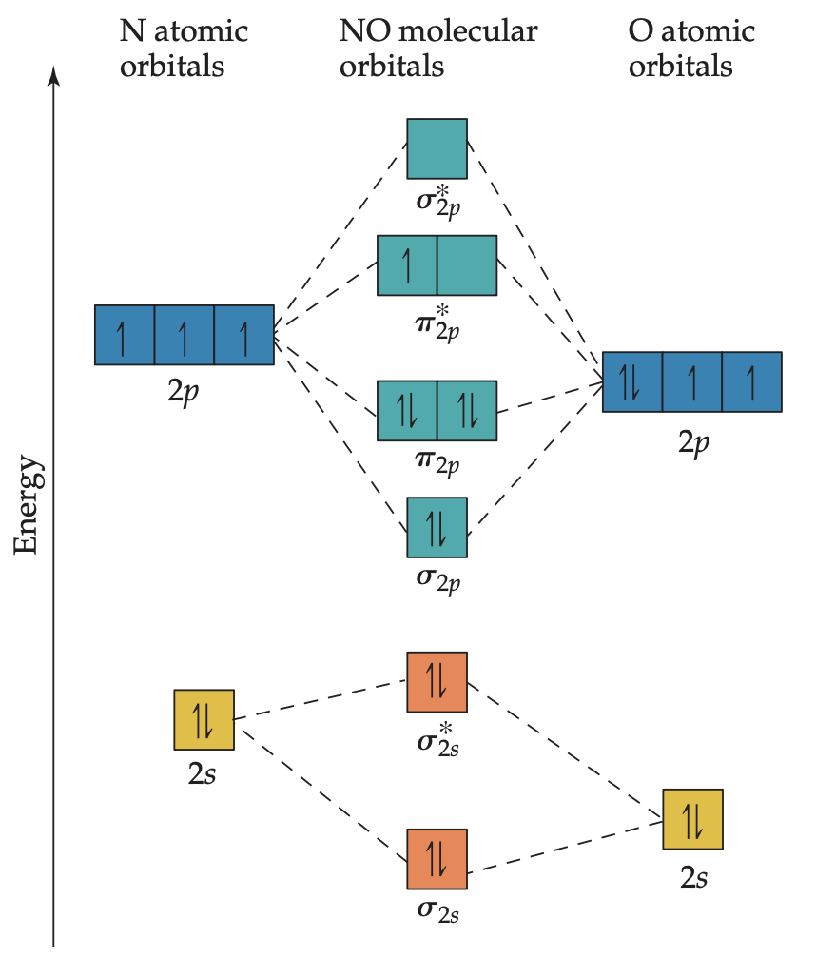
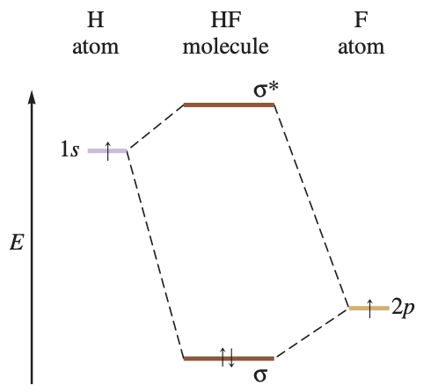
异核双原子分子轨道
氟化氢分子轨道能级图
电负性强的原子的原子轨道能量低—不易失电子，更稳定
与分子轨道能量相近的原子轨道对其形成时贡献大
两个结构区别大的原子的分子轨道可以是s轨道和p轨道的结合
一氧化氮分子轨道能级图

Slide 10
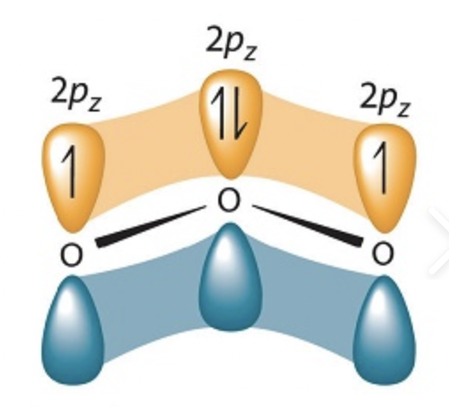
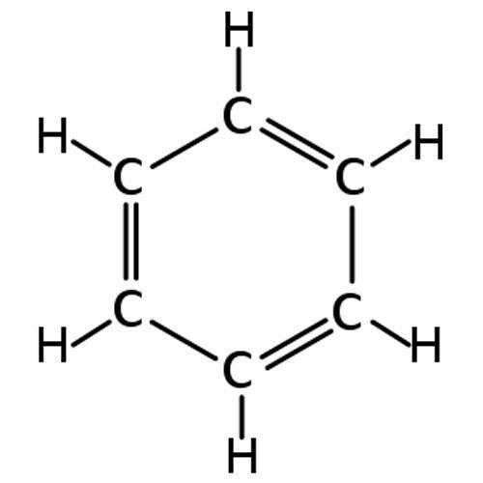
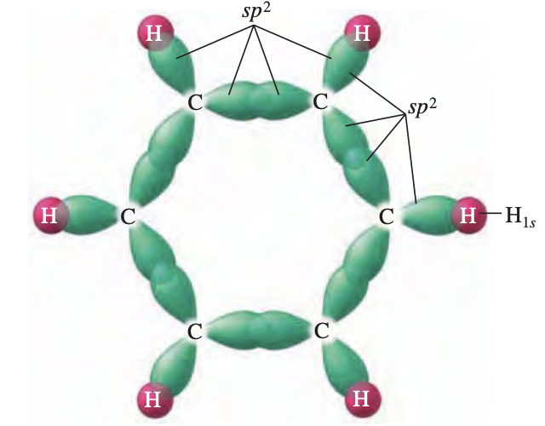
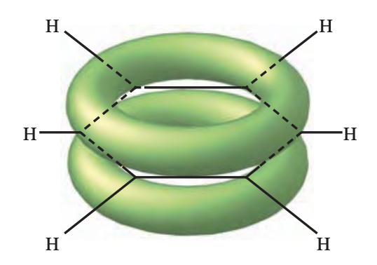
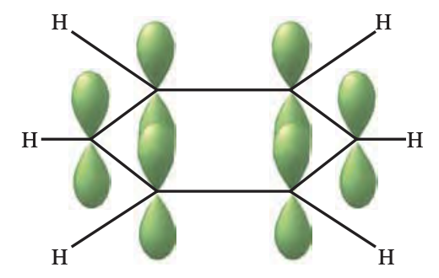
离域$π$键—delocalized $π$ bond
中心氧原子
氧原子1
氧原子2
又名“大$π$键”
多原子分子中未参与杂化的相互平行的p轨道—相互重叠
p电子在平行的p轨道内自由运动形成离域$π$键
不局限于两个原子的$π$键
形成共轭体系（conjugate system）
离域$π$键表示方法—a中心b电子—a为为共用电子的原子数，b平行p轨道内电子总数
三中心四电子
六中心六电子

Slide 11
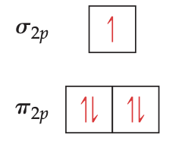
Practice 1
（a）因为这是HOMO，所以两个元素的p轨道电子总数为5。因为出现s-p混杂，所以是CN氮化碳，故X为氮
（b）有未成对电子因此为顺磁性
（c）因为氮的电负性更大，因此它的原子轨道对分子轨道贡献更大
The diagram that follows shows the highest-energy occupied MOs of a neutral molecule CX, where element X is in the same row of the periodic table as C.
(a) Based on the number of electrons, can you determine the identity of X?
(b) Would the molecule be diamagnetic or paramagnetic?
(c) Consider the $π_{2p}$MOs of the molecule. Would you expect them to have a greater atomic orbital contribution from C, have a greater atomic orbital contribution from X, or be an equal mixture of atomic orbitals from the two atoms?

